Slide 1
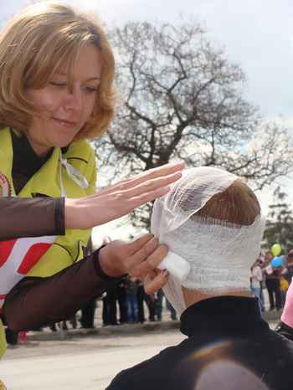
Оказание первой
медицинской помощи в природных условиях

Slide 2
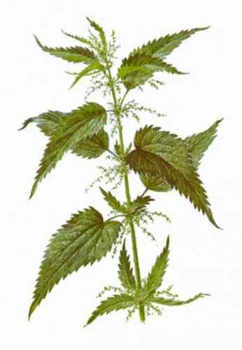
Крапива
Крапива повышает свертываемость крови, увеличивает количество гемоглобина, тромбоцитов и эритроцитов, снижает концентрацию сахара в крови, оказывает мочегонное, ранозаживляющее и общеукрепляющее действие.

Slide 3
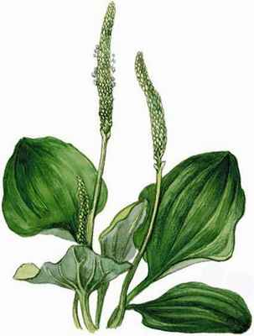
Подорожник
Если неприятность с малышом случилась на природе – поможет подорожник. Это растение обладает противовоспалительным действием и давно известно в народе как прекрасное кровоостанавливающее средство. Подорожник способен снять отек и быстро «стянуть» ранку. Но перед тем как приложить растение к ссадине, не забудьте его вымыть. И помните, что осторожность лишней не бывает. Так что после оказания первой помощи лучше все-таки показать маленького горемыку врачу.

Slide 4
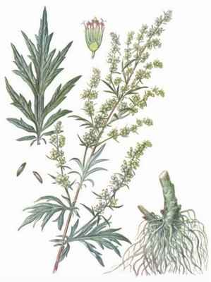
Полынь
Средневековые путешественники считали, что если носить при себе полынь, то никогда не устанешь. Она не только помогала преодолевать усталость, но и почиталась как средство от туберкулеза и лихорадки.
Обладает жаропонижающим, обеззараживающим и общеукрепляющим свойством.

Slide 5
Ссадины

Slide 6
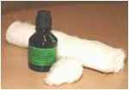
Аптечка
Что положить в аптечку
Кровоточащие поверхностные ссадины требуют специальной обработки и наложения стерильной повязки. Но для начала, любую ранку следует промыть и обработать антисептиком. С этой задачей хорошо справится 3% перекись водорода (продается в аптеках в жидком виде) или фурацилин (продается в таблетках). 1-2 таблетки фурацилина растворяют в 200 гр. (1 стакан) теплой кипяченой воды. Если у вас есть маленький ребенок, то в домашней аптечке непременно должна находиться упаковка стерильных салфеток или хотя бы бинт – из него нужно свернуть несколькослойный тампон. (Применять вату для обработки ссадин врачи не рекомендуют – от нее в ранке останутся ворсинки). В крайнем случае, можно воспользоваться обыкновенным платком, который, в качестве дезинфекции, нужно прогладить с двух сторон горячим утюгом.

Slide 7
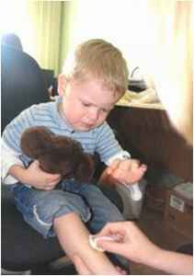
Обработка ссадины
Тампон смачиваем в антисептике и осторожными касаниями обрабатываем ссадину – первая задача удалить с ранки кровь и грязь. После того, как ранка промыта, смените тампон. Чистый обмакните в «зеленку» и еще раз полностью обработайте ранку. (Не используйте вместо «зеленки» йод, он способен вызвать ожог). Если малыш жалуется, что ранки сильно болят, можно применить «Лидокаин-аэрозоль». На продезинфицированную и обработанную ранку наложите сухой тампон. А чтобы стерильная повязка держалась, ее следует зафиксировать. Лучше всего для этого использовать фиксирующий бинт (так называемую «сеточку»), он не будет препятствовать сгибанию конечностей.

Slide 8
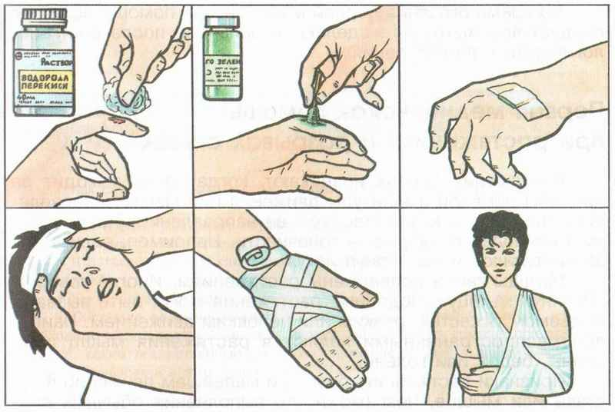
Обработка ссадины

Slide 9
Ушибы

Slide 10
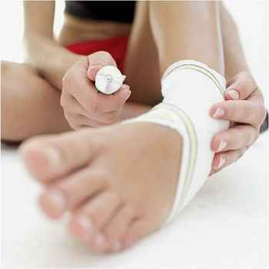
Легкий ушиб
При легком ушибе врачебная помощь не требуется. Для уменьшения боли и для того, чтобы синяк был меньше и прошел быстрее, наложите на больное место давящую повязку, чтобы уменьшить подкожное кровотечение из поврежденных капилляров.

Slide 11
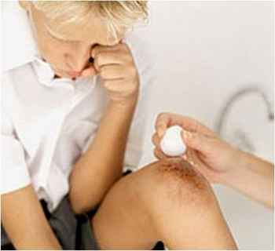
Внимание
Если есть на коже ссадины, продезинфицируйте их перекисью водорода или зеленкой.
Ушибы нельзя мазать йодом: это вызовет еще больший прилив крови и отек. Йодом можно аккуратно смазать мелкие царапины на месте ушиба.

Slide 12
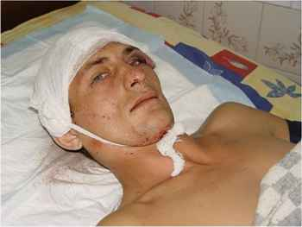
Тяжелые ушибы
При тяжелых ушибах обеспечьте больной части тела полный покой и облегчите отток крови: руку подвесьте на перевязь, ногу уложите на подушку. В первые сутки прикладывайте к ушибу холод. Начиная со вторых суток, чтобы гематома рассосалась быстрее, назначают тепловые процедуры ( грелки, теплые ванны), массаж, физиотерапию. Можно раз в день делать йодную сетку на месте ушиба.
Чтобы синяк прошел быстрее народная медицина рекомендует такой рецепт: Сделать тесто: 1/2 ст.муки, ряженка, 1/2 ч.л. соды. Прикладывать к синяку как можно чаще.

Slide 13
Вывихи

Slide 14
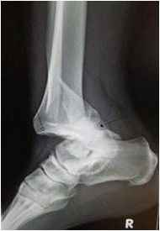
Признаки
Основные признаки травматического вывиха: резкая боль, изменения формы сустава, невозможность движений в нем или их ограничение.
При попытке произвести движение боли в суставе резко усиливаются. В отличие от ушиба, при котором боли и нарушения функции нарастают постепенно, при вывихе движения в суставе нарушаются сразу. Чаще всего вывихи бывают плечевого и локтевого суставов, большого пальца и тазобедренного сустава.

Slide 15
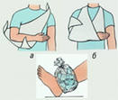
Первая помощь
Вправление вывихов производят в основном ручными приемами, но для выполнения их нужны специальные знания и навыки, неумелые попытки могут лишь увеличить тяжесть повреждения.
При оказании первой помощи нужно закрепить пострадавшую конечность так, чтобы не изменить положения вывихнутого сустава. Для этого наложить фиксирующую повязку типа косынка или шину; можно прибинтовать руку к туловищу. К месту вывиха нужно приложить грелку с холодной водой или льдом, либо смоченное холодной водой полотенце. Вывих должен быть немедленно вправлен, поэтому пострадавшего нужно доставить в ближайшую больницу.

Slide 16
Растяжения

Slide 17
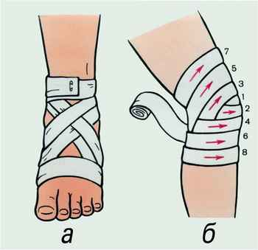
Первая помощь
При растяжении связок: нарезать мелко 1-2 луковицы (в зависимости от степени растяжения), смешать их с сахарным песком, нанести толстый слой этой смеси на тряпку и наложить на больное место.
При растяжении связок, сверните бинт в четыре слоя. Густо натрите его смоченным в воде детским мылом и туго забинтуйте. Сверху завяжите шерстяным шарфом, повязку оставить на ночь. Мыло высохнет и зафиксирует травмированный сустав, а щелочь снимет боль и воспаление
Любые растяжения сухожилий лечат горячими молочными компрессами, которые необходимо менять по мере их остывания.

Slide 18
Оказание первой
медицинской помощи в природных условиях

